Slide 1
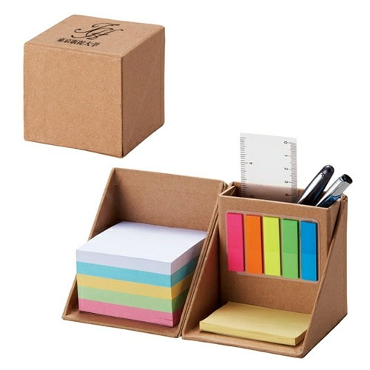


【提案書】
エコメモボックスDX
特徴
ブロックメモ、付箋メモ、フィルムメモ、そしてペンホルダー機能付きのデスクセットです。地球環境に優しい再生紙を素材に使用しているためSDGsにも貢献できるアイテムです。
納期
納期スペース
仕様
素材：再生紙、他
サイズ：W90 x D90 x H90 mm
重量：300g
付属品：ブロックメモ、付箋(小)x5、付箋(大)x1、ペンスタンド
お見積
お見積りスペース

